Slide 1
«О внесении изменений в постановление Администрации Ростовской области от 27.11.2009 № 625 «Об утверждении Областной долгосрочной целевой программы «Развитие образования в Ростовской области на 2010 – 2015 годы»»
Постановление Правительства Ростовской области от 09.07.2012 № 605

Slide 2
В целях эффективного использования средств областного бюджета…………в целях корректировки объемов финансирования Областной долгосрочной целевой программы «Развитие образования в Ростовской области на 2010 – 2015 годы», утвержденной постановлением Администрации Ростовской области от 27.11.2009 № 625, Правительство Ростовской области п о с т а н о в л я е т: 1. Внести в постановление Администрации Ростовской области от 27.11.2009 № 625 «Об утверждении Областной долгосрочной целевой программы «Развитие образования в Ростовской области на 2010 – 2015 годы» изменение, изложив приложение в редакции согласно приложению к настоящему постановлению. 2. Контроль за выполнением постановления возложить на заместителя Губернатора Ростовской области Гуськова И.А. Губернатор Ростовской области В.Ю. Голубев Постановление вносит министерство общего и профессионального образования Ростовской области

Slide 3
Приложение к постановлению Правительства Ростовской области от 09.07.2012 № 605

Slide 4
Областная долгосрочная целевая программа «Развитие образования в Ростовской области на 2010 – 2015 годы» разработана по распоряжению Администрации Ростовской области от 14.07.2009 № 192 Государственным заказчиком – координатором Программы является министерство общего и профессионального образования Ростовской области.

Slide 5
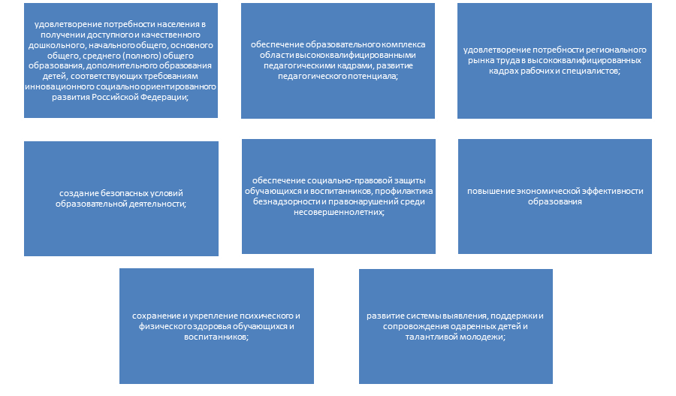
Основные цели Программы:

Slide 6
Областная долгосрочная целевая программа «Развитие образования в Ростовской области на 2010 – 2015 годы» разработана по распоряжению Администрации Ростовской области от 14.07.2009 № 192 Государственным заказчиком – координатором Программы является министерство общего и профессионального образования Ростовской области.

Slide 9
Основные задачи Программы:

Slide 13
Исполнители Программы
- министерство общего и профессионального образования Ростовской области (далее – минобразование области);
- департамент по делам казачества и кадетских учебных заведений Ростовской области;
министерство строительства, архитектуры и территориального развития Ростовской области (далее – министерство строительства области);
- государственные образовательные учреждения начального и среднего профессионального образования, подведомственные минобразованию области;
- Союз работодателей Ростовской области

Slide 14
Источники финансирования Программы:
- средства бюджета Ростовской области;
- средства федерального бюджета;
- средства от приносящей доход деятельности государственных образовательных учреждений начального и среднего профессионального образования, подведомственных минобразованию области;
- средства работодателей;

Slide 15
Объемы финансирования Программы: всего – 124 196 022,6 тыс. рублей,
2010 год – 16 149 737,5 тыс. рублей;
2011 год – 18 544 298,2 тыс. рублей;
2012 год – 24 175 444,3 тыс. рублей;
2013 год – 21 748 986,7 тыс. рублей;
2014 год – 22 419 138,9 тыс. рублей;
2015 год – 21 158 417,0 тыс. рублей

Slide 16
Реализация мероприятий Программы позволит к 2015 году достичь следующих результатов:
- снижение нагрузки на 1 персональный компьютер до 8 обучающихся;
- доведение доли учителей, эффективно использующих современные образовательные технологии (в том числе ИКТ), до 85 процентов;
- доведение охвата учащихся 8 – 9 классов профориентационными программами до 100 процентов;
- повышение доли учащихся 10 – 11 классов, обучающихся по индивидуальным учебным программам профильного обучения, до 33,3 процента;
- доведение доли ОУ, реализующих ФГОС общего образования второго поколения:
на 1-й ступени – до 100 процентов,
на 2-й ступени – до 100 процентов (5 классы);
- доведение доли школьников, обучающихся по ФГОС:
на 1-й ступени – до 100 процентов,
на 2-й ступени – до 35,5 процента;

Slide 17
- доведение доли учителей и руководителей ОУ, прошедших повышение квалификации и (или) профессиональную переподготовку для работы в соответствии с ФГОС, в общей численности учителей, до 100 процентов;
- обеспечение условий для получения общего образования в адекватной форме детьми с ограниченными возможностями здоровья и детьми-инвалидами, успешной социализацией детей с ограниченными возможностями здоровья;
- введение системы дистанционного обучения для детей-инвалидов (не менее 500 человек);
- увеличение процента охвата детей старшего дошкольного возраста, обучающихся в системе предшкольного образования в вариативных формах, до 97 процентов;
- сохранение показателя удовлетворенности потребности в услугах дошкольного образования на уровне не ниже 78,1 процента;
- доведение доли выпускников ОУ, сдавших ЕГЭ по русскому языку и математике, в общей численности выпускников, участвовавших в ЕГЭ по данным предметам, до 99,5 процента;

Slide 18
- доведение доли семей, имеющих возможность оперативно в электронном виде получать информацию об успеваемости своих детей, до 96 процентов;
- доведение доли ОУ, открыто предоставляющих достоверную публичную информацию о своей деятельности, до 80 процентов;
- охват школьников сбалансированным горячим питанием (не менее чем 78 процентов);
- доведение количества ОУ, реализующих программы и технологии здоровьесбережения, до 95 процентов;
- привлечение детского населения к систематическим занятиям физической культурой и спортом (не менее чем 42 процента от общего числа школьников);
- доведение доли детей, имеющих возможность по выбору получать качественные услуги дополнительного образования, до 75 процентов;
- увеличение количества обучающихся, принявших участие в олимпиадах регионального и всероссийского уровней, до 2 900 человек в год;
- снижение доли необучающихся детей в возрасте от 7 до 18 лет, подлежащих обучению, до 0,11 процента;
- доведение доли обучающихся и воспитанников ОУ, охваченных мероприятиями профилактической направленности, до 100 процентов;

Slide 19
- доведение доли общеобразовательных учреждений, имеющих органы государственно-общественного управления, до 100 процентов;
- увеличение доли выпускников государственных образовательных учреждений среднего профессионального образования педагогической направленности, трудоустроившихся по полученной специальности в первый год, не менее чем до 72 процентов;
- выполнение регионального целевого заказа на подготовку педагогических кадров и специалистов на 100 процентов;
- доведение доли учителей, получивших в установленном порядке первую, высшую квалификационную категорию и (или) подтверждение соответствия занимаемой должности, до 92 процентов;
- повышение доли учителей ОУ, имеющих стаж педагогической работы до 5 лет, не менее чем до 8,2 процента;
- доведение доли молодых учителей, прошедших курс семинаров для молодых учителей, пришедших на работу в школы, не менее чем до 8,2 процента;
- повышение доли учителей в возрасте до 29 лет, до 11,2 процента;
- повышение среднемесячной номинальной начисленной заработной платы учителям ОУ до 17 086,5 рублей;

Slide 20
- доведение уровня заработной платы работников ОУ не ниже 14 713,7 рубля;
- доведение доли образовательных систем области и муниципалитетов, охваченных процессами переподготовки и повышения квалификации преподавательского и управленческого корпуса системы дошкольного и общего образования на базе стажировочных площадок, созданных для распространения современных моделей доступного и качественного образования, до 100 процентов;
- увеличение доли детей, оставшихся без попечения родителей, переданных на воспитание в семьи граждан Российской Федерации, постоянно проживающих на территории РФ, на усыновление (удочерение) и под опеку (попечительство), до 81,4 процента;
- доведение средней наполняемости классов:
по городским школам – до 25,3 человека, по сельским школам – до 15,5 человека;
- доведение численности обучающихся, приходящихся на 1 работника, до 7,5 человека;
- доведение численности обучающихся, приходящихся на 1 учителя, до 15 человек;
- снижение доли общеобразовательных учреждений, здания которых находятся в аварийном состоянии, до 1,8 процента;
;

